Slide 1
Перспективы промышленного производства жимолости в России
А.А.Сорокин — Ассоциация производителей жимолости
А.А.Черненко — ТПК САВА
1
Notes:
<номер>

Slide 2
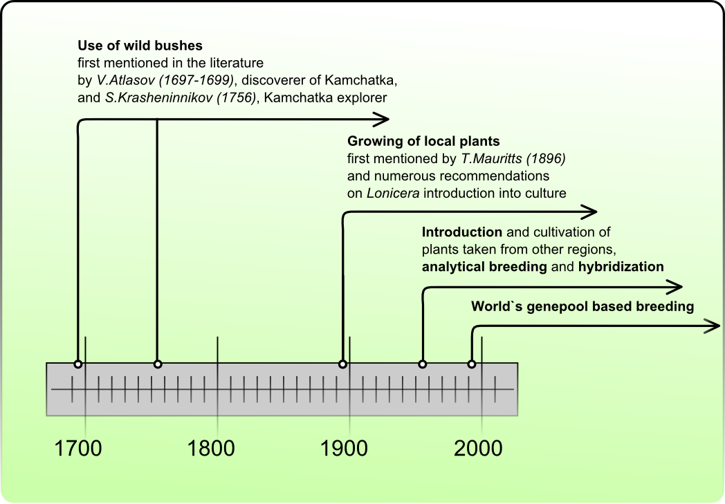
История культуры жимолости
Использование дикорастущих зарослей (первое упоминание в литературе В.Атласов (1697-1699) и С.Крашенинников (1756))
Выращивание растений взятых из местной флоры (первое упоминание Т.Д.Мауритц 1896) и многочисленные рекомендации о введение жимолости в культуру
Интродукция и возделывание растений из других регионов, отбор лучших генотипов и гибридизация (начиная с 50-х годов ХХ века)
Селекция на основе мирового генофонда
Начало промышленного выращивания (10-е годы XXI века
Название презентации
2
Notes:
<номер>

Slide 3
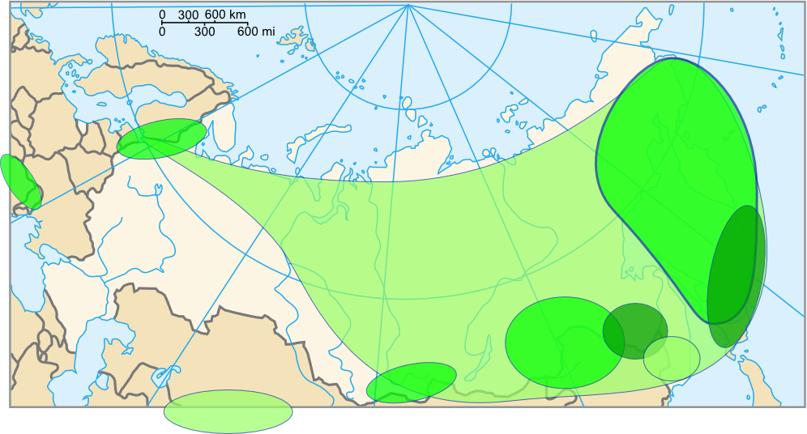
Природное разнообразие жимолости на территории России
L.kamtschatika (Sevast.) Pojark.
L. pallasii Ledeb.
L.caerulea L.
L.emphyllocalyx Maxim.
L.turczaninowii Pojark.
L.edulis (Turcz.) Freyn.
L.altaica Pall.
L.stenantha Pojark.
L.boczkarnikovae Plekh.
L.iliensis Pojark.

Slide 4
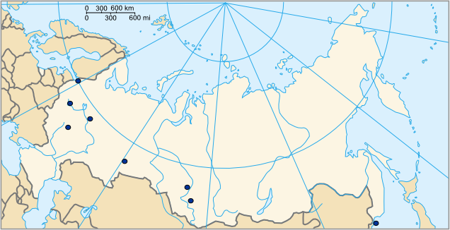
Центры селекции жимолости в России
Павловская ОС ВИР (с 1947)
Москва
(с конца 40-х)
Нижний Новгород
Мичуринск
(с 80-х)
Бакчар
(с 1964)
Челябинск
(с 1972)
Владивосток
(с конца 60-х)
Барнаул (с 1948)

Slide 5
Промышленные насаждения жимолости в России, га

Slide 6
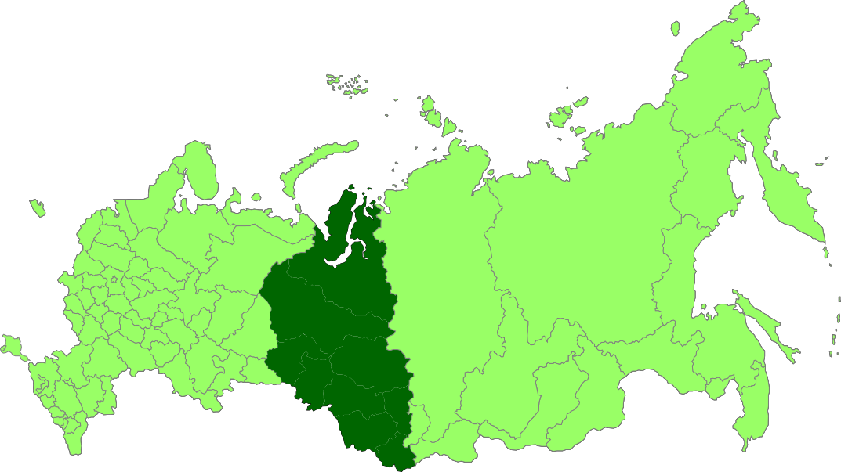
Более 80% площадей высажено в Западно Сибирском экономическом районе

Slide 7
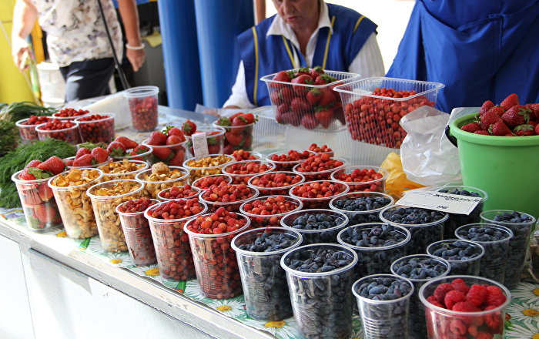
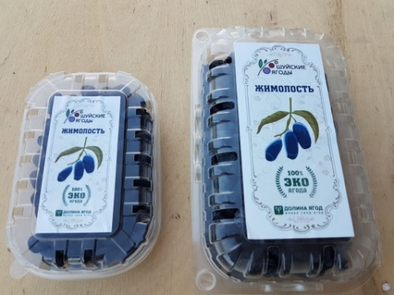
Структура предложения жимолости на рынке в России

Slide 8
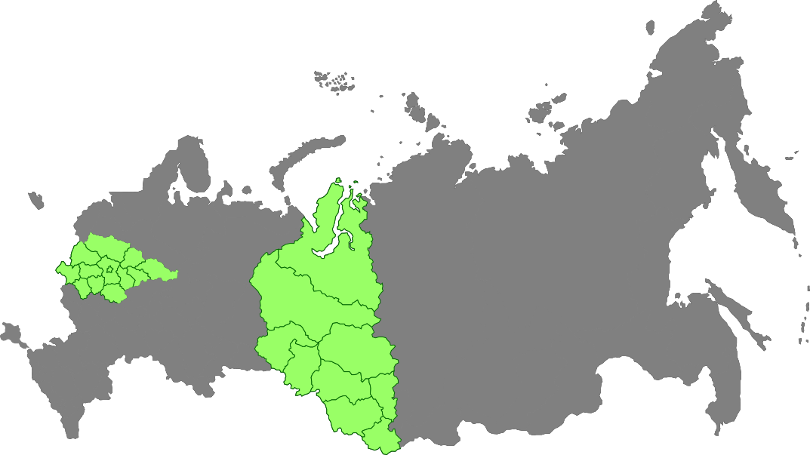
Стоимость ягод жимолости в России
Регион | Свежие ягоды, руб/кг | Замороженные ягоды, руб/кг
Западно-Сибирский регион | 250-350 | 175-245
Центральный регион | 350-500 | 250-600

Slide 9
Продукты переработки
Нектары
 | Ингредиенты | Вес | Производитель | Цена, euro
 | Сок жимолости, вода, сахар, лимонная кислота, аскорбиновая кислота. | 250 g | 100age | 2
 | Сок жимолости, лимонная кислота, аскорбиновая кислота, сахар, вода | 250 g | Vkus taygi | 1,3
 | Сок жимолости, сахар, вода. | 200 g | САВА | 1,4
 | Сок жимолости 25%, артезианская вода, сахар 5% | 250 g | Шуйская ягода | 2
 | Сок жимолости 25%, артезианская вода | 250 g | Шуйская ягода | 2

Slide 10
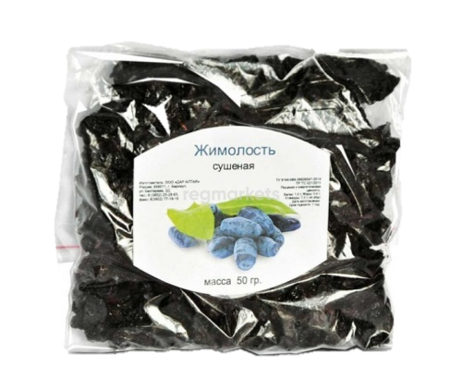
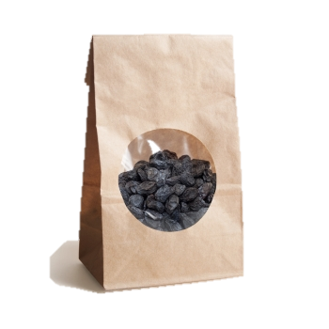
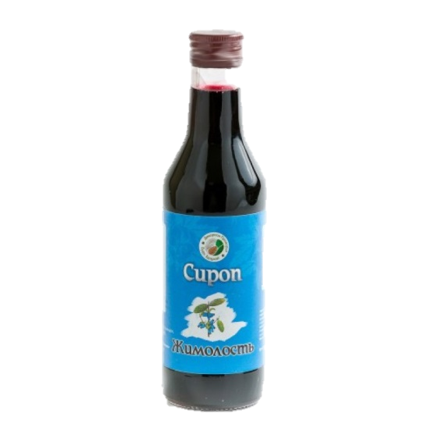
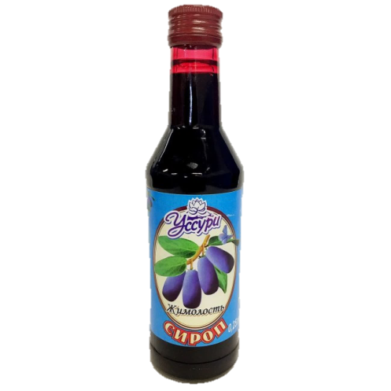
Сушеные ягоды жимолости
Производитель | Масса,г | Цена, руб.
ТМ "Сибирские просторы" | 50 | 500
Дар Алтая | 50 | 100
Сироп
Производитель | Объем, л | Цена, руб.
Приморский край | 0,25 | 350
 | 0,25 | 220

Slide 11
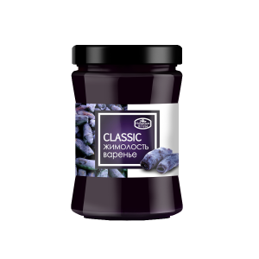
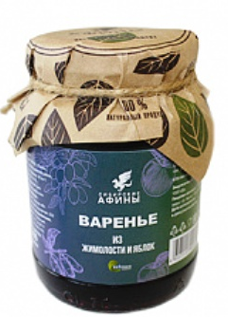
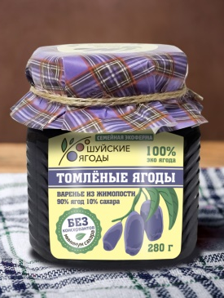
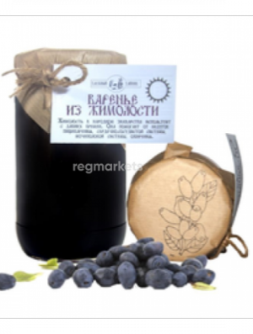
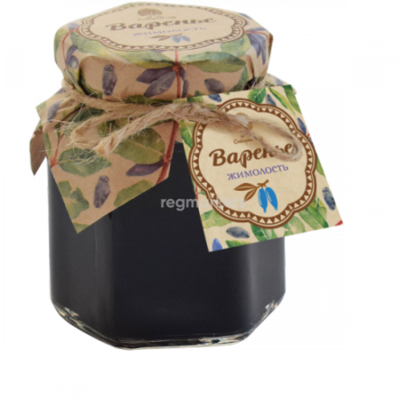
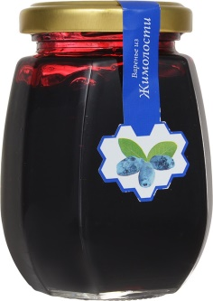
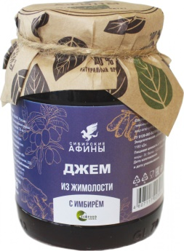
Варенье
Название | Состав | Вес | Производитель | Цена, евро
Варенье из жимолости с сосновыми шишками | Молодые сосновые шишки, жимолость, сахар, вода, лимонный сок | 250 г | Территория Тайги | 3,6
Варенье из жимолости | Жимолость, сахар, вода | 220 г | Царь Берендей | 4,2
Варенье из жимолости с яблоком | Яблоко, жимолость, сахар | 300 г | Сибирские Афины | 3,1
Варенье из жимолости | Жимолость, сахар | 200 г | Сибирский знахарь | 3,1
Варенье из жимолости | Жимолость, сахар | 200 г | Сибирский кедр | 3,7
Варенье из жимолости | Жимолость, сахар | 440 г | Таежный тайник | 5
Варенье из жимолости с имбирем | сахар, вода, лимонный сок, жимолость, имбирь | 290 г | Сибирские Афины | 4,2
Варенье из жимолости | Ягоды жимолости 90%, сахар 10%. | 280 г | Шуйские ягоды | 3,5-4

Slide 12
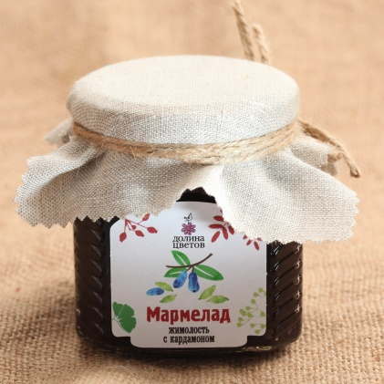
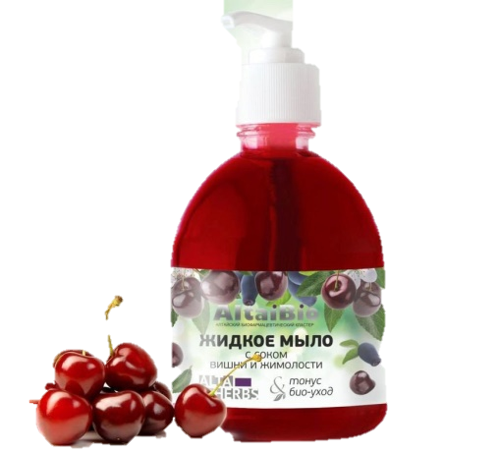
Мармелад
Производитель | Состав | Вес | Цена, евро
ЛюбэльЭко | Фруктоза, патока, жимолость, пектин, лактат натрия, лимонная кислота. | 240 g | 3,1
Долина цветов |  | 260 g | 3,3
Altai Bio мыло
Производитель | Состав | вес | Цена, евро
Две линии | … сок жимолости | 300 g | 3,1

Slide 13
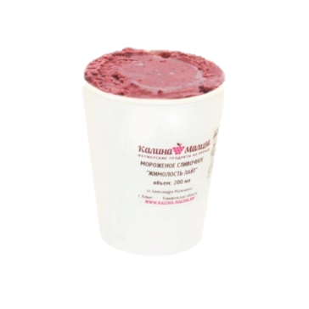
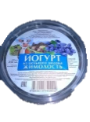
Молочные продукты

Slide 14
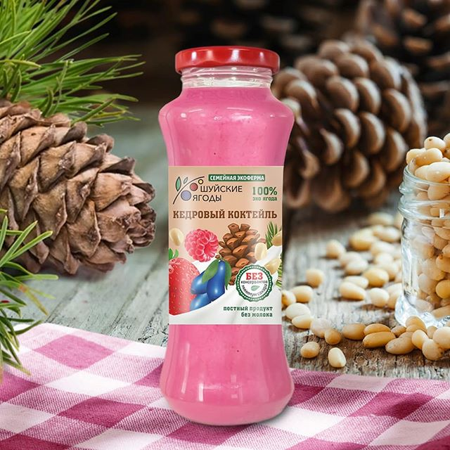
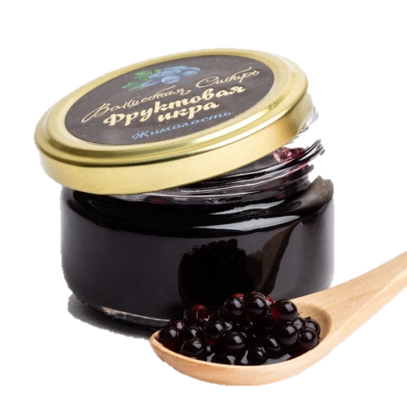
Кедрово-жимолостный коктейль
Производитель | Состав | Вес
Шуйские ягоды | Кедровое молочко (ядро ореха кедрового, вода) не менее 40%, пюре из клубники и малины не менее 40%, сок жимолости 5%, артезианская вода, сахар | 250 г
Фруктовая икра
Производитель | Состав | Вес | Цена, евро
Волшебная сибирь | Сок жимолости, очищенная вода, сахар, экстракт ламинарии (альгинат натрия). | 110 g | 2,1

Slide 15
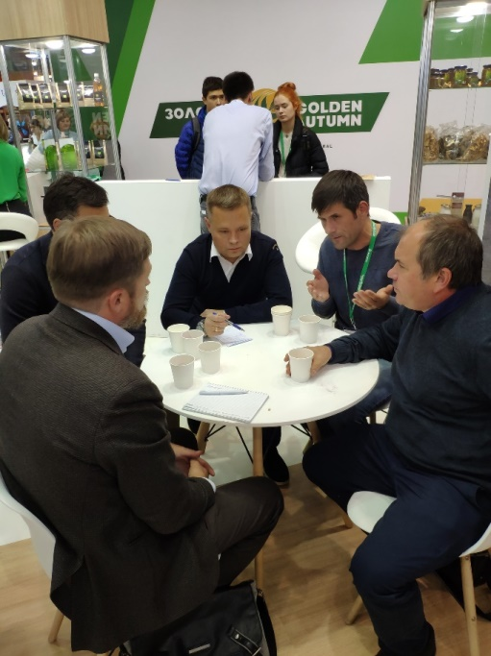
Ассоциация производителей жимолости России
http://lonicera.world

Slide 16
Перспективы промышленного производства жимолости в России
Ключевой фактор
100 руб/кг
1,5 евро/кг
Сорта
Маркетинг
Посадочный
материал

Slide 17
Сортимент для промышленного производства жимолости в России
механизированная уборка и послеуборочная доработка
Форма ягоды
Набор сортов разных сроков созревания (от ранних до поздних)
Вкус

Slide 18
Посадочный материал для промышленного производства жимолости в России
Конкурентная цена в пределах 70 руб за стандартный саженец
Соответствие отраслевому стандарту
Закрытая корневая система

Slide 19
Маркетинг для промышленного производства жимолости в России
Формирование рынка ягод
Четкие стандарты качества ягод
Пути реализации продукции помимо сетей супермаркетов

Slide 20
Благодарю за внимание!
Вопросы?
Благодарю за внимание! Вопросы?
Название презентации
<номер>
Notes:
<номер>

